Slide 1
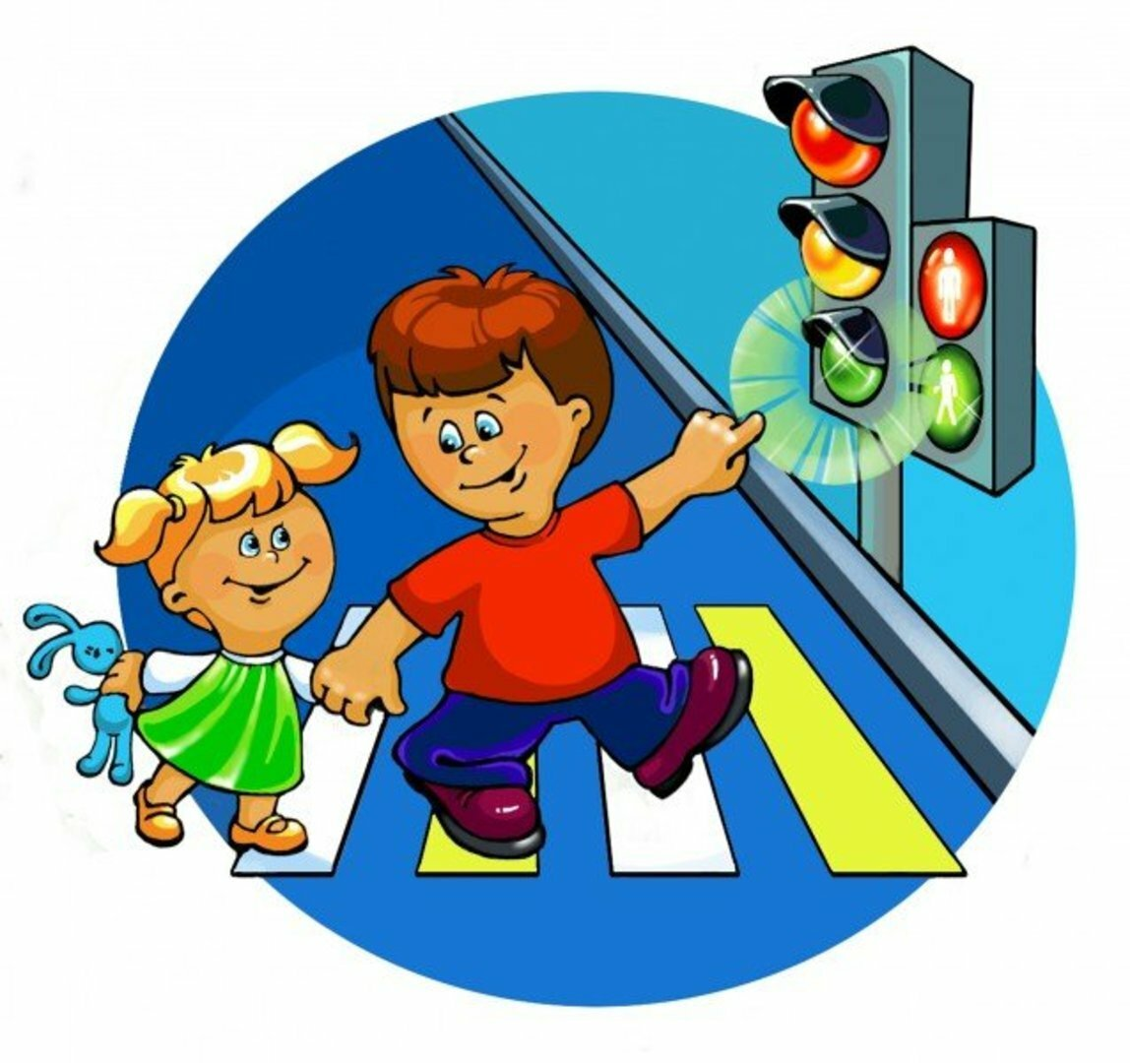
«Юные пешеходы»
Презентация в средней группе №4 «Знайки»
Воспитатель: Погорелая О.А.
МБДОУ №77 «Крымчаночка»
г.Симферополь,2024

Slide 2
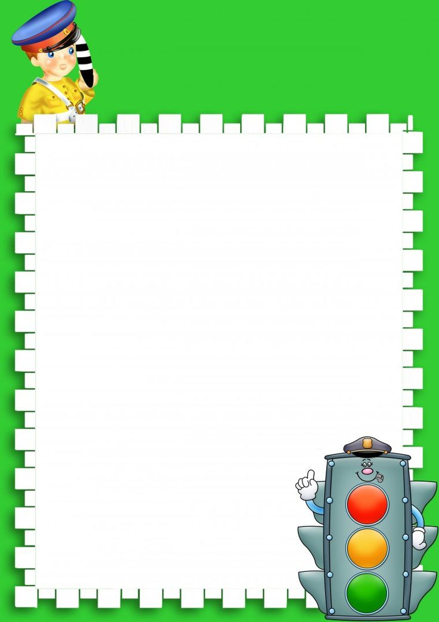
Здравствуйте, друзья!
Вас приветствуют ребята из группы «Знайки», детского сада «Крымчаночка».
На этой неделе: 19.08.2024 по 23.08.2024 мы повторяли правила юных пешеходов, беседовали о том, как важно, держать маму за руку, переходя дорогу по «зебре», как вести себя, находясь на улице. Вспоминали из каких частей состоит проезжая часть. Какой бывает транспорт и какие бывают знаки и для чего их устанавливают.
А ещё мы узнали, что правила дорожные, выполнять положено!

Slide 3
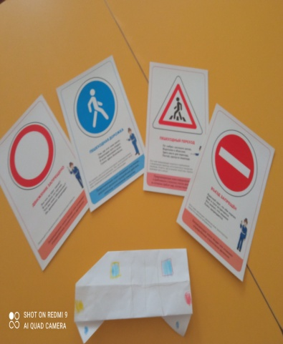
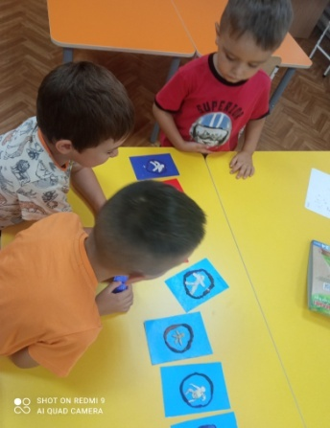
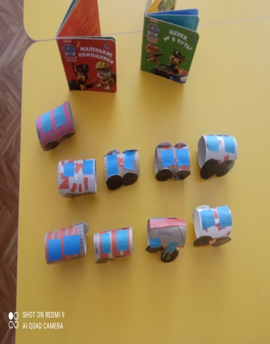
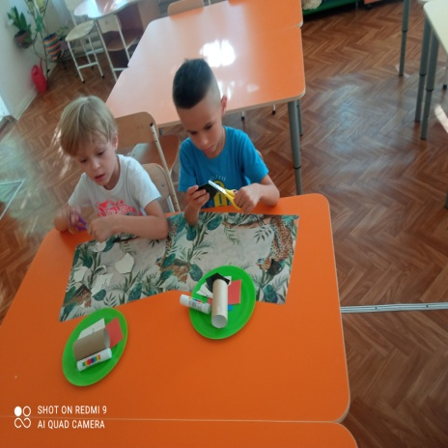
Говорили о дорожных знаках, а потом решили их слепить. И у нас, получилось!
Сделали автомобиль из бросового материала. Использовали цилиндр и колёса из картона и украсили.

Slide 4
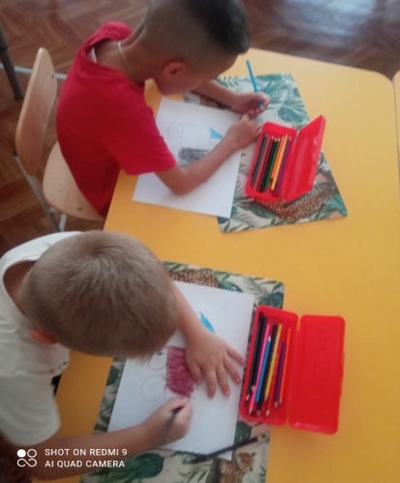
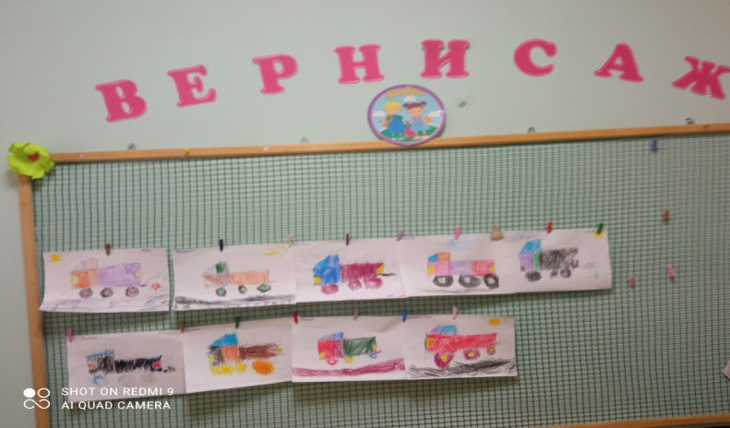
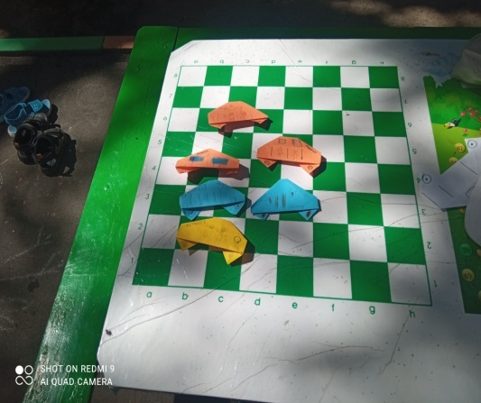
Учились рисовать грузовик и делать в технике «оригами» автомобиль. Нам понравилось да, так сильно, что мы вечером повторяли и дома показывали. Попробуйте, у вас получится!

Slide 5

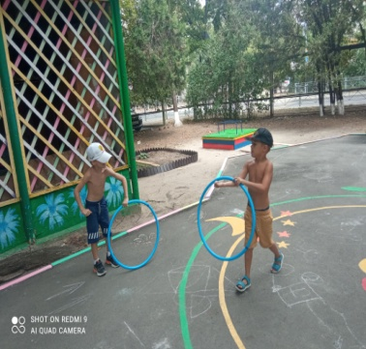
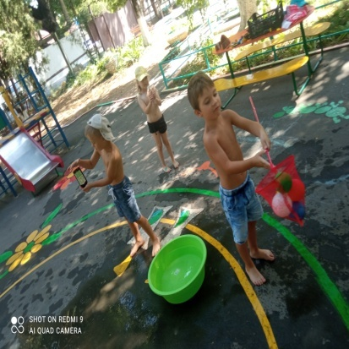
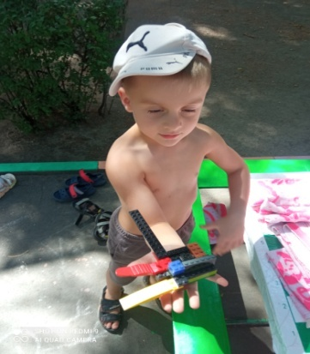
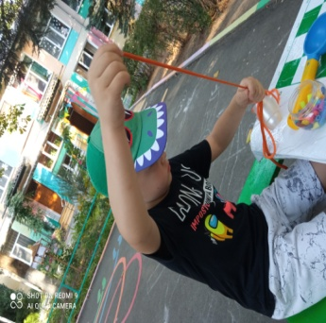
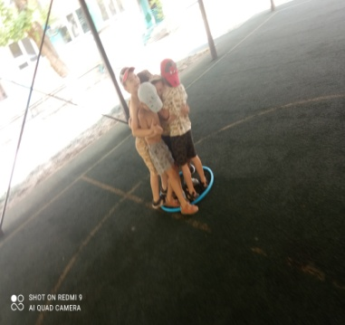
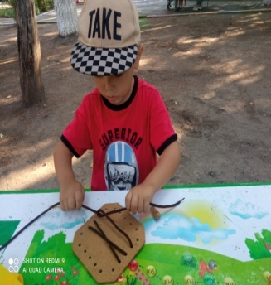
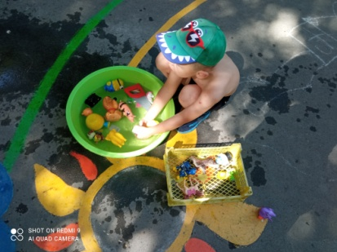
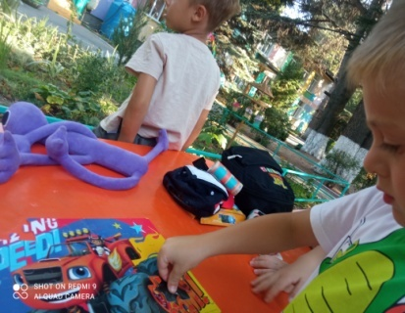
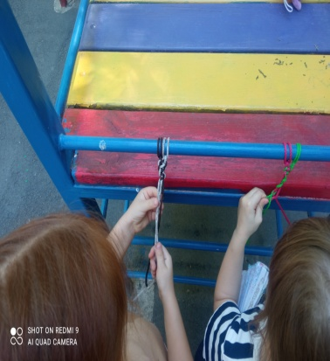
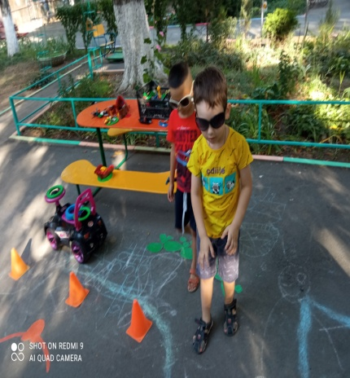
А ещё мы играли, бегали, шутили, смеялись, брызгались водой, закалялись, занимались обычной и лечебной физкультурой. Нам было весело!

Slide 6
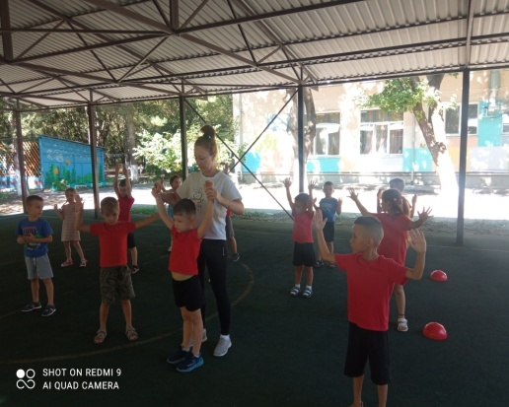
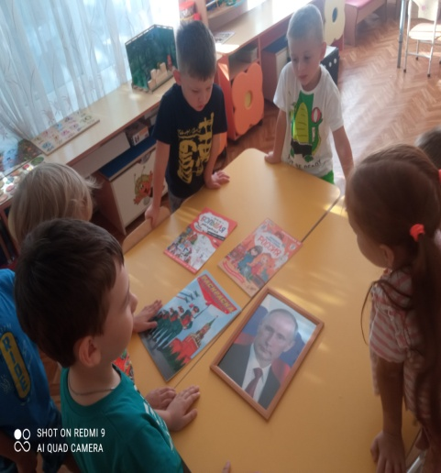
Преподаватель физкультуры - Анна Васильевна учила нас, как правильно делать упражнения и мы делали, чтобы быть здоровыми!
У нас была беседа о Президенте России – Владимире Владимировиче Путине. Мы узнали новые слова: государство, Кремль, Почётный караул. Посмотрели картинки. Мы любим страну( государство) в которой родились и живём. А когда подрастём, то обязательно съездим в Москву – столицу нашей Родины.

Slide 7
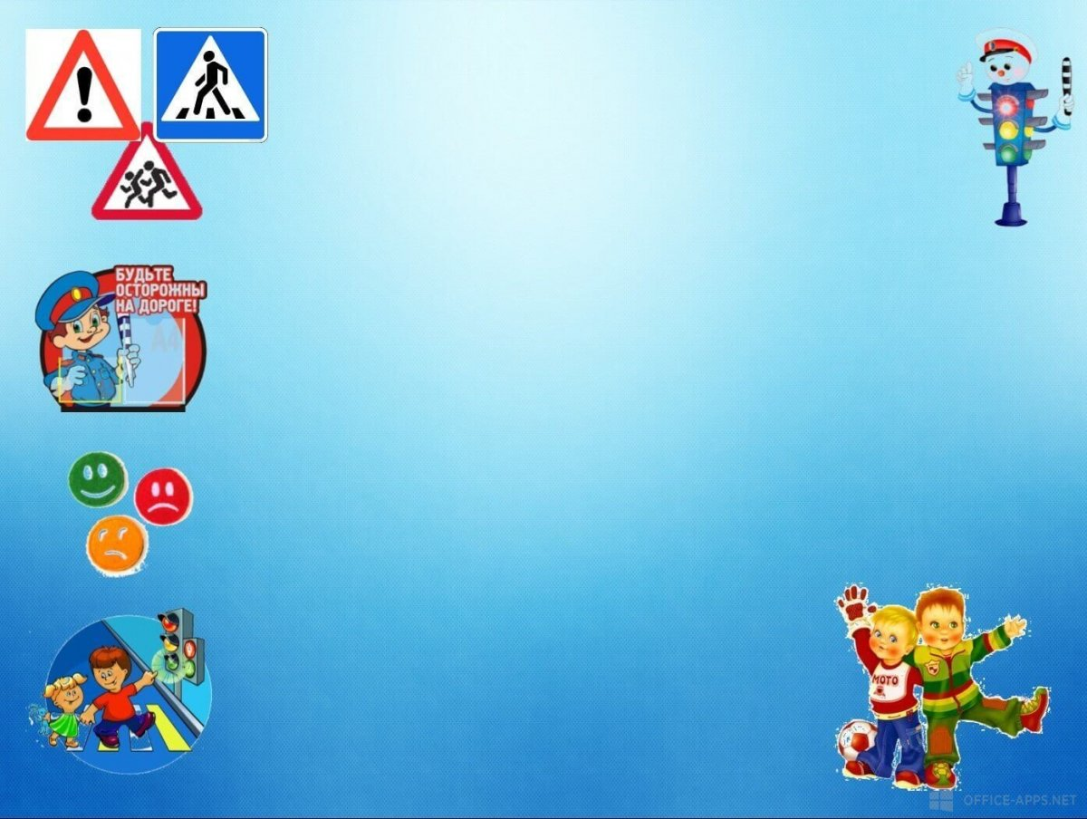
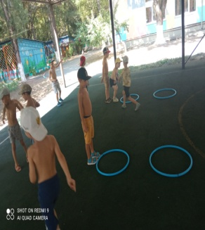
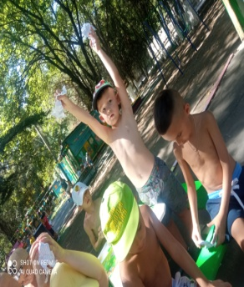
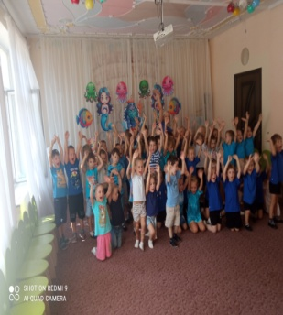
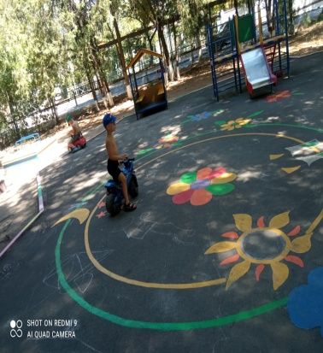
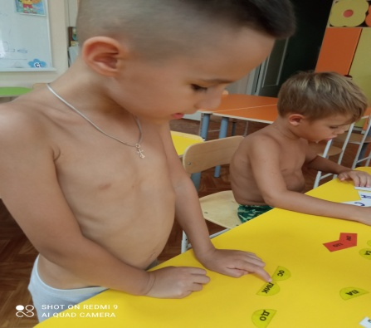
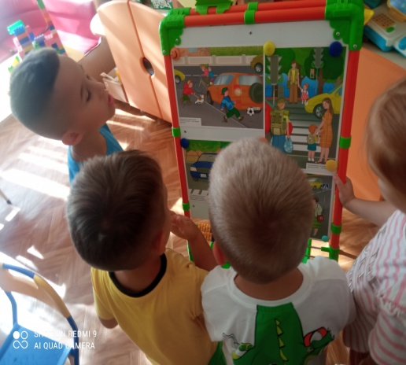
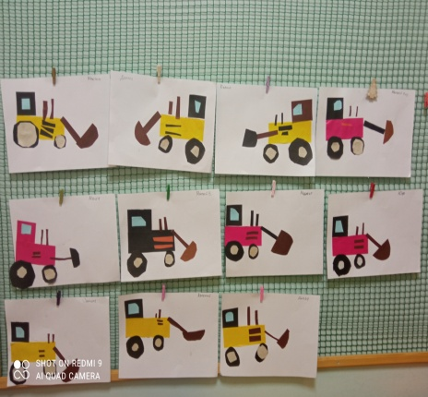
Вот такая у нас была неделя: весёлая, интересная, добрая и яркая, а закончилась она праздником «Нептуна», а кто такой Нептун, вы, наверное, уже догадались?

Slide 8
СПАСИБО ЗА ВНИМАНИЕ!
ДО НОВЫХ ВСТРЕЧ, ДРУЗЬЯ!

